Slide 1
Проверь себя
Абдумалик-тюра – … эмира который поднял восстание против Российской империи
Договор 1868 года – …утверждает превращение Бухарского эмирата в протекторат России
Договор 1873 года – …утверждает назначении представителя России в Бухарском эмирате
Джурабек и Бабабек – … городов и и зачинщики восстания в Самарканде

Slide 2
Проверь себя
Абдумалик-тюра – сын эмира Музаффара который поднял восстание против Российской империи
Договор 1868 года – утверждает превращение Бухарского эмирата в протекторат России
Договор 1873 года – утверждает назначении представителя России в Бухарском эмирате
Джурабек и Бабабек – хакимы городов Китаб и Шахрисабз и зачинщики восстания в Самарканде

Slide 3
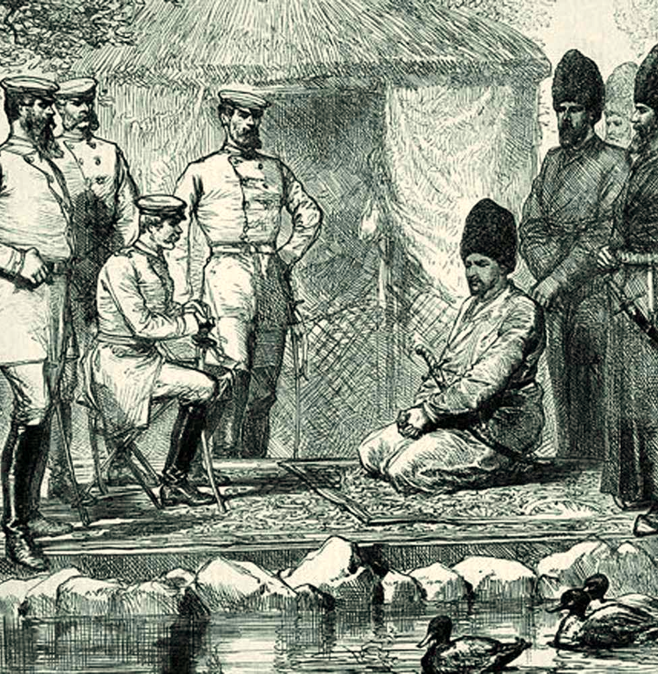
История Узбекистана
9
класс
Тема:
Установление протектората Российской империи над Бухарским эмиратом
(закрепление)

Slide 4
ПЛАН
Дипломатические отношения между
Бухарой и Россией
Суть договоров 1868 года и 1873 года
Закрепление пройденного материала

Slide 5
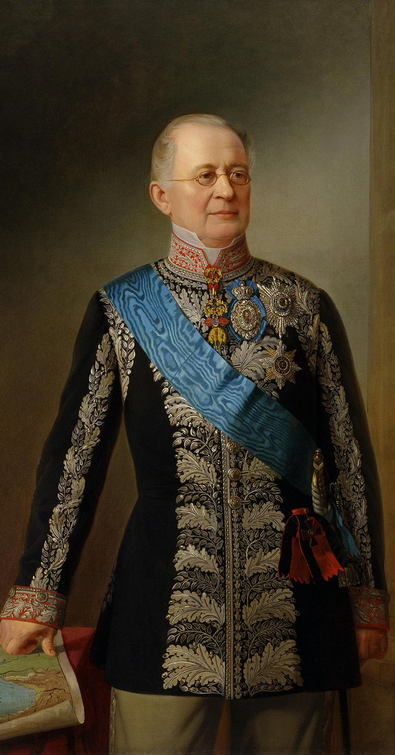
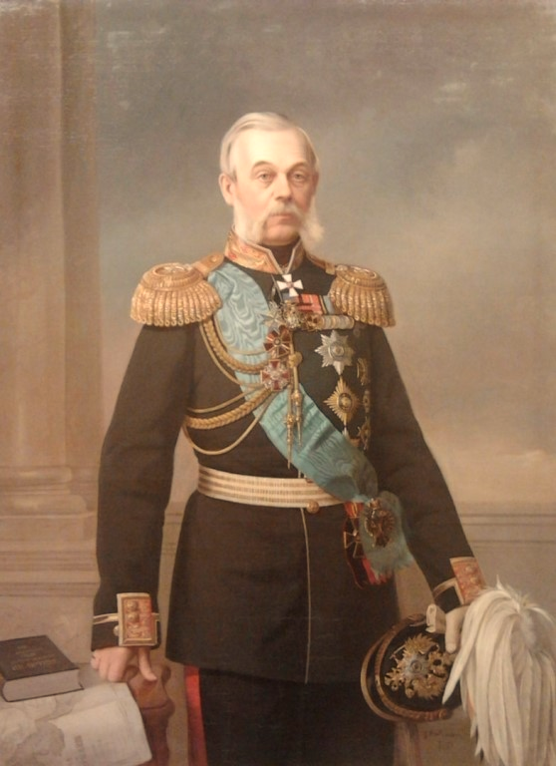
Дипломатические отношения между Бухарой и Россией
Александр Михайлович Горчаков
Перед началом активных боевых действий против государств Средней Азии, существовало разногласие между военным министерством и министерством иностранных дел.
Военный министр Д.А. Милютин стоял за активные действия в Центральной Азии, министр иностранных дел вице-канцлер князь А. М. Горчаков настаивал на осторожности, опасаясь осложнений в англо-русских отношениях.
Милютин Дмитрий Алексеевич

Slide 6
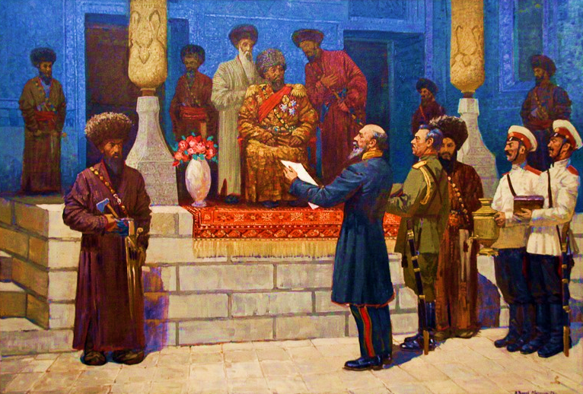
Дипломатические отношения между Бухарой и Россией
С 1800 по 1836 г. в Бухару прибыло три русских посольства.
Бухарский эмират, в свою очередь, только с 1836 по 1843 г. снарядил в Россию три посольства для переговоров с царским прави-тельством о расширении русско-бухарских торговых связей.
В 1858 г. в г. Бухару был направлен полковник Н. П. Игнатьев, который добился уменьшение пошлин на русские товары, создание временного торгового агентства в Бухаре.
В 1866 г. переговоры с Н.А. Крыжановским, где на эмира была возложена контрибуция в размере 100 тысяч рублей за 10 дней.

Slide 7
Условия договора от 28 июня 1868 года
По условиям договора
Бухарский эмират превращался в протекторат Российской империи. В нём эмир признавал себя виновным в развязывании войны.
1
Выплата контрибуции в размере 500 тысяч рублей
2
В знак вечной дружбы обязывался выплатить контрибуцию
в размере 500 тысяч рублей
за военные издержки
российских
войск.
Все завоеванные земли – от Ташкента до Самарканда перешли Российской империи
3
В своём правлении, эмиру предписывалось руководство-ваться указаниями генерал-губернатора Туркестана
4
Русским купцам разрешалось учреждать торговые агентства с низкой пошлиной (не более 2,5% от общей стоимости товаров)
5
Этот кабальный договор с его унизительными условиями приговаривал эмират к потере самостоятельности и устанавливал протекторат над Бухарским эмиратом

Slide 8
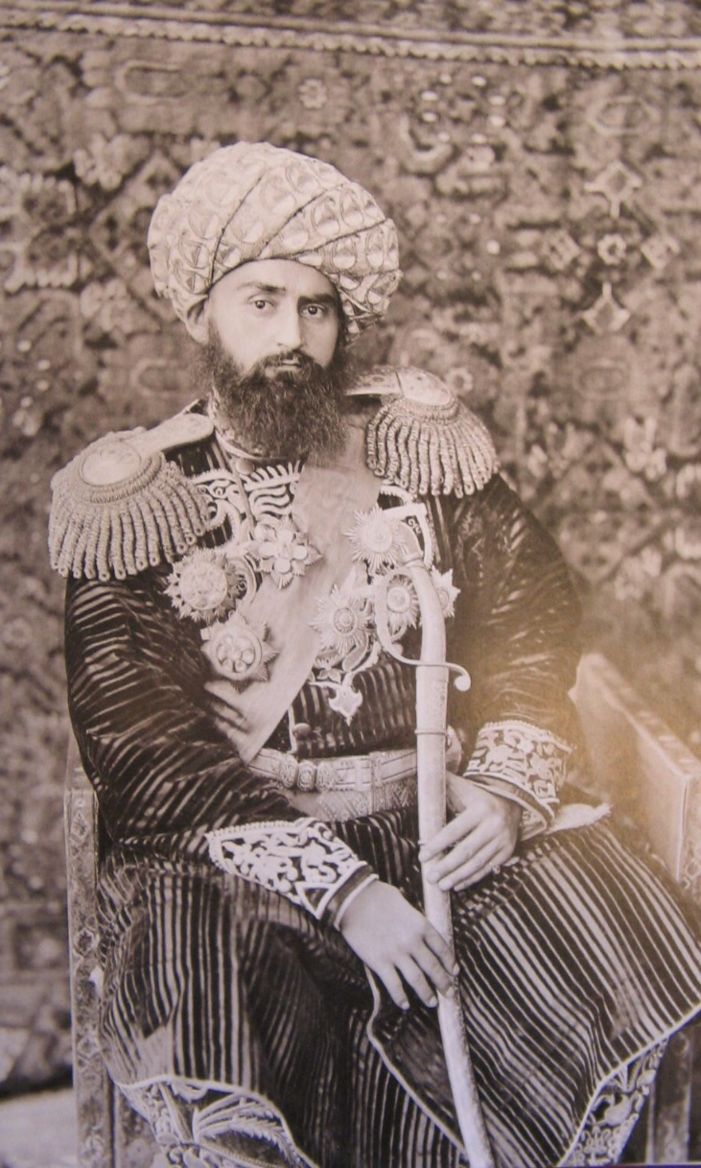
Суть договоров 1868 года и 1873 года
С подписанием договора от 1868 г. в Бухаре и законодательная, и исполнительная власть продолжали оставаться у эмира.
При нём сохранялся совещательный орган, членами которого он назначал крупных землевладельцев, поддерживавших эмира, т. е. последние ведали всеми делами государства, и без их санкции ничего не предпринималось.
Туркестанская администрация получила право вмешиваться в решение вопроса о наследнике бухарского престола, о назначении на пост первого министра в эмирате и кандидатов на пост беков крупнейших областей.

Slide 9
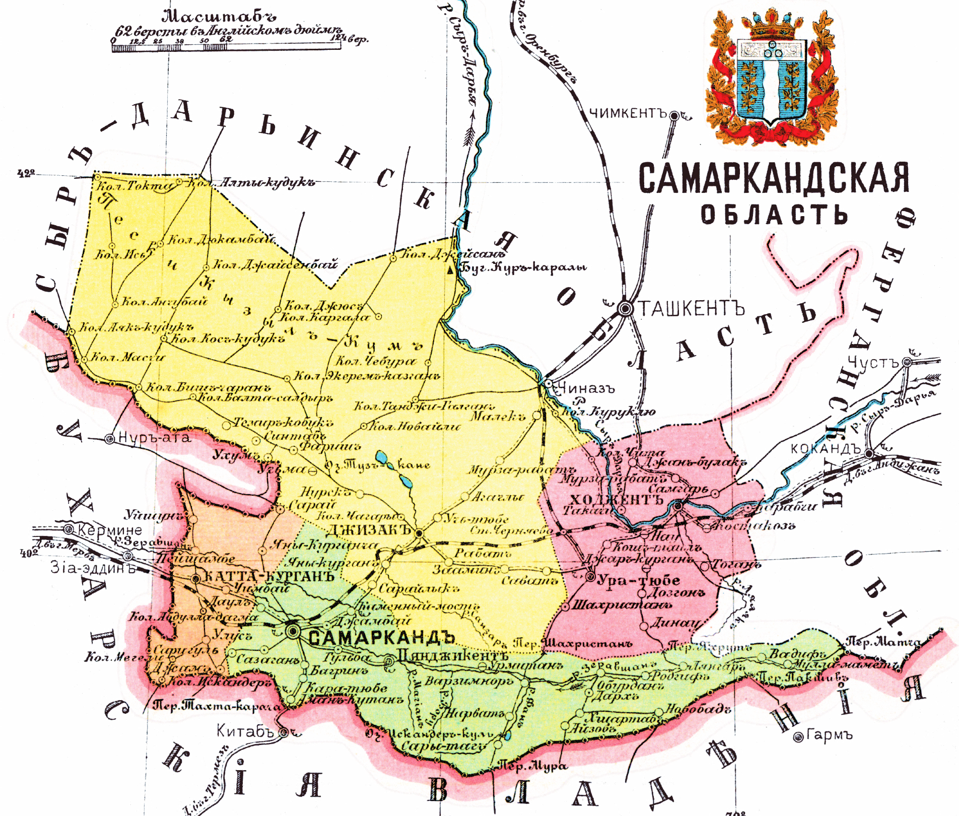

Земли - от Ташкента до Самарканда, куда входили Ходжент, Уратюбе, Пенджикент, Джизак, Самарканд и Каттакурган, согласно договору, отходили Российской империи.
С этих территорий был образован Зарафшан-ский округ в составе Самаркандского и Кат-такурганского отделов под управлением гене-рала А. Абрамова.

Slide 10
Условия договора от 10 октября 1873 года
По условиям договора
В 1873 году с Бухарским эмиратом был под-писан новый договор, согласно которому царское правительство наделялось правом назначения своего представителя
в протекторате Бухары. Согласно
новым условиям, без согласия
представителя эмират
не мог решать внутренние или
внешнеполитические
вопросы
1
Первым представителем царской России в Бухаре был назначен П. Лессар
2
каждое утро кушбеги получал у предста-вителя необходимые указания, которые доносились до эмира
3
Правительство Бухары не имеет права принимать кого бы то ни было, кроме как с согласия Российского правительства
4
Правительство предпочло не включать Бухару полностью в состав империи, а руководить ею непосредственно через эмира и его подчинённых
5
Эмир стал фактически марионеткой в руках царского правительства, которое
использовало его в своих целях

Slide 11
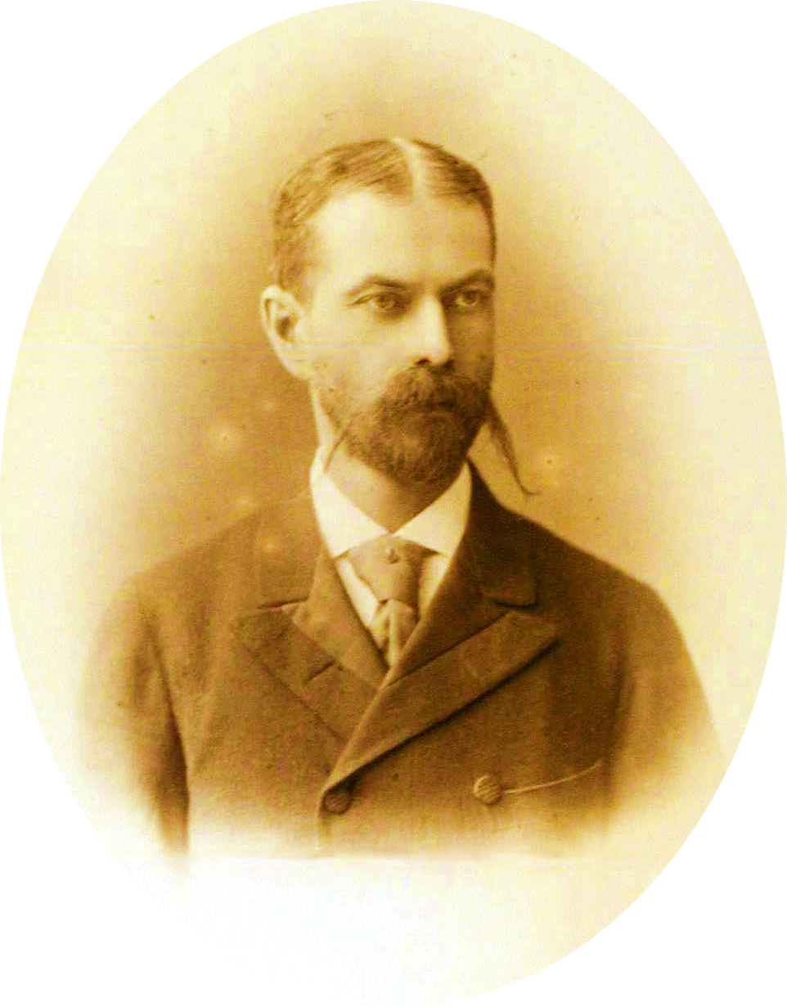
Суть договоров 1868 года и 1873 года
Российский представитель должен был осуществлять контроль за эмиром и его министрами касательно их отношения к России. Ему вменялось также в обязанность: надзор над памирскими бекствами; цензура газет и театральных пьес в русских поселениях эмирата; покровительство поселившимся в Бухарском эмирате христианам; ведение отчётности о денежных средствах, поступающих в политическое агентство от бухарского правительства на истребление саранчи; распределение вод реки Зарафшана; благоустройство городов, постройку больниц, почтово-телеграфных зданий и других учреждений

Slide 12
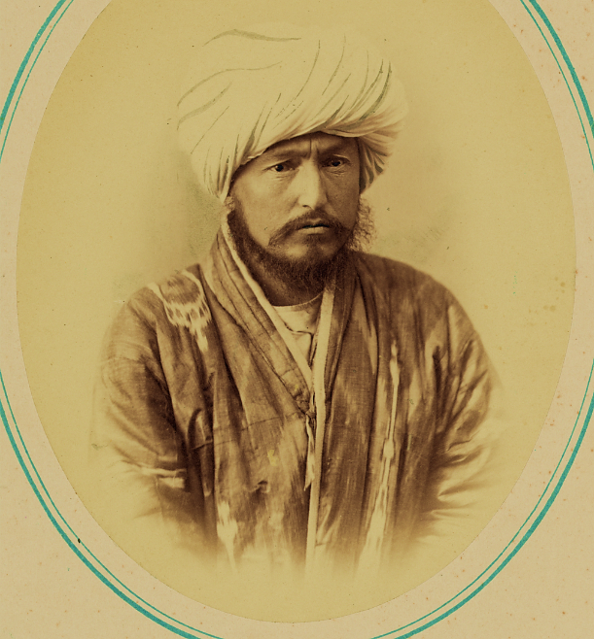
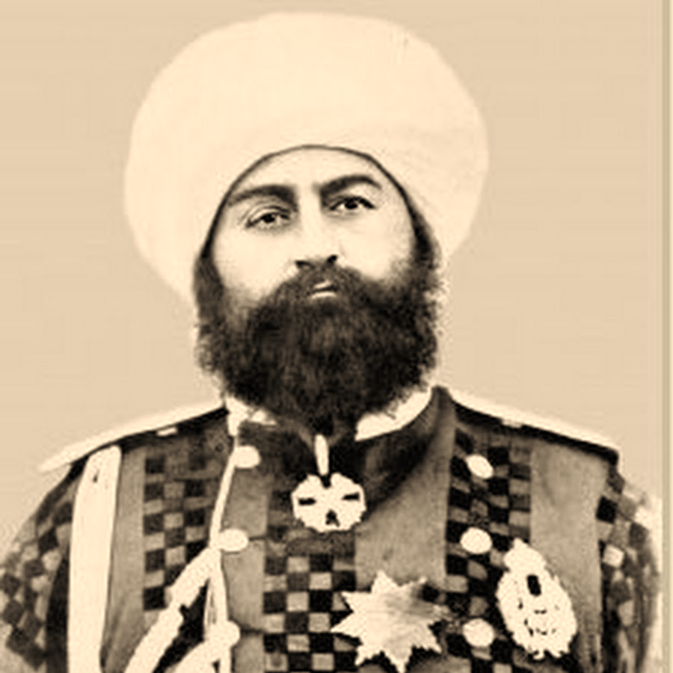
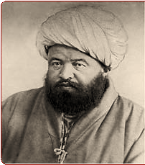
Закрепление пройденного материала
В каком году генерал губернатор фон Кауфман начинает военные действия в Самарканд?
А) в феврале 1866 г. Б) в марте 1867 г.
Найдите среди изображений хакима города Китаб Джурабека?
С) в апреле 1868 г.

Slide 13
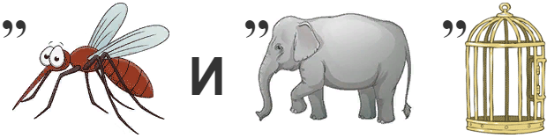
Закрепление пройденного материала
Какую сумму денег выплатил эмир Музаффар согласно договору от 28 июня 1868 года ?
А) 100 тысяч рублей Б) 500 тысяч рублей С) 1 000 миллион рублей
Кем был Абдумалик-тюра, поднявший ряд восстаний в Самарканде?
А) сын Бухарского эмира Б) хаким города Самарканд С) дехканин из Кята
Угадайте ребусе слово, описывающее положение Бухарского эмира после заключения договора 1873 года?
Б) 500 тысяч рублей
А) сын Бухарского эмира
Марионетка

Slide 14
Задание для самостоятельного выполнения
Повторите параграф №10
Проведите письменный сравнительный анализ договоров 1868 г. и 1873 г.
Отгадайте слова спрятанные в ребусе

Slide 15

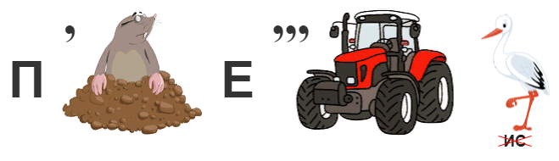

Задание для самостоятельного выполнения
1
2
3

